Slide 1
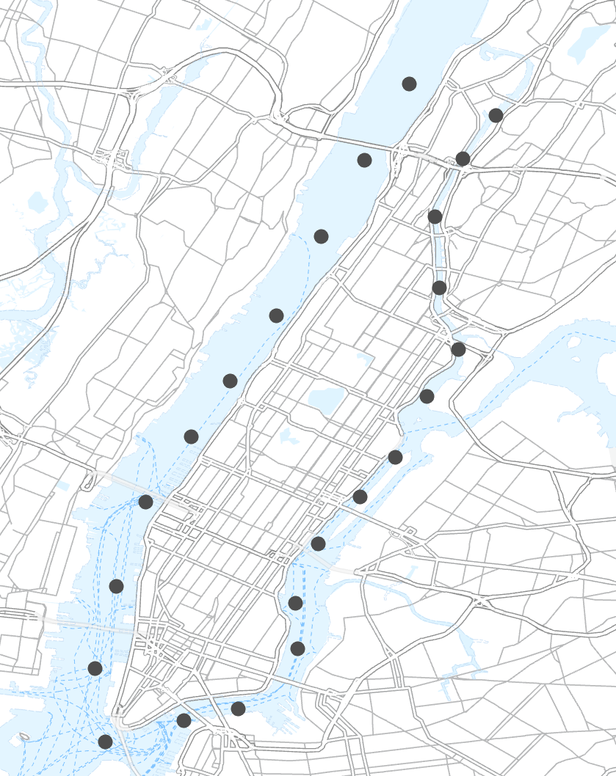
`
29
10
28
31
27
30
9
26
8
25
11
24
12
23
13
14
22
15
21
16
17
20
19

